Slide 1
Πλαίσιο Δράσης
Συμμετοχή στο Εθνικό Δίκτυο Περιβαλλοντικής Εκπαίδευσης «Τουρισμός και Περιβάλλον»
Συνεργασία με ΚΕΠΕΑ Αρχανών Ηρακλείου Κρήτης

Slide 2
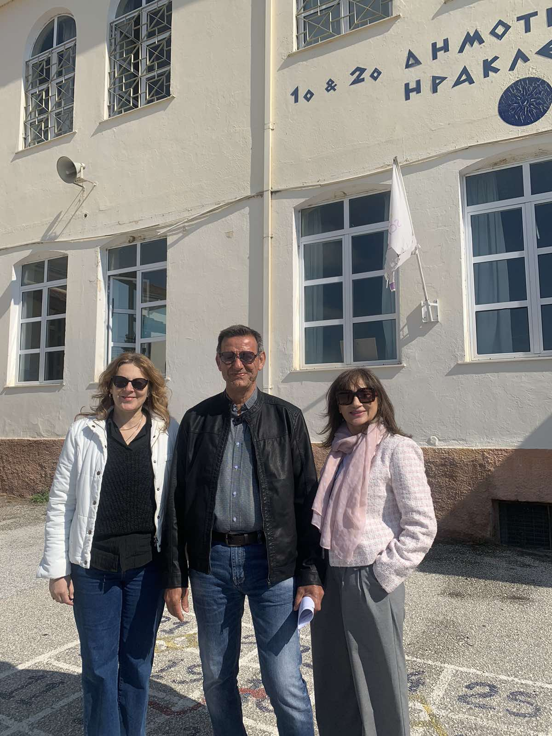
Υπεύθυνοι Εκπαιδευτικοί
Ευαγγελία Λατρόβαλη – Δασκάλα της Β' τάξης
Κωνσταντίνος Τσακιράκης – Δάσκαλος της Γ΄ τάξης
Dr Καλλιόπη Κωνσταντίνου – Διευθύντρια του σχολείου

Slide 3
Εκπαιδευτική Επίσκεψη στο Λιμναίο – Αγροτουρισμός και Περιβάλλον
2ο Δημοτικό Σχολείο Ηράκλειας –
27 Μαρτίου 2025

Slide 4
Kerkini Lake | Luna Trips
0:2

Slide 5
Η Επίσκεψη
Μαθητές Β’ και Ε’ τάξης
Τοποθεσία: Λιμναίο, Χρυσοχώραφα, λίμνη Κερκίνη
Θεματική: Αγροτουρισμός και βιώσιμη ανάπτυξη

Slide 6
Υποδοχή και Παρουσίαση
Ξενάγηση από τον κ. Νικόλαο Γάλλιο o οποίος είναι Πρόεδρος του Διοικητικού Συμβουλίου της Agroxenia, ξεναγός και ιδιοκτήτης του Λιμναίου.
Παρουσίαση για τον αγροτουρισμό και το περιβάλλον
Συζήτηση με ενεργή συμμετοχή των μαθητών

Slide 7
Μαθησιακά Οφέλη
Κατανόηση του ρόλου του αγροτουρισμού
Σύνδεση τουρισμού, περιβάλλοντος και τοπικής παραγωγής
Ανάδειξη παραδόσεων και τοπικής γαστρονομίας

Slide 8
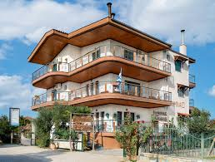

Slide 9
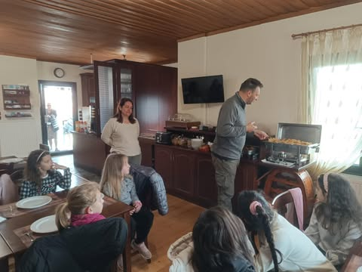

Slide 10
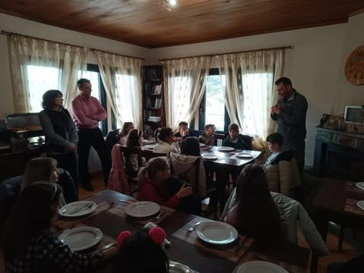

Slide 11
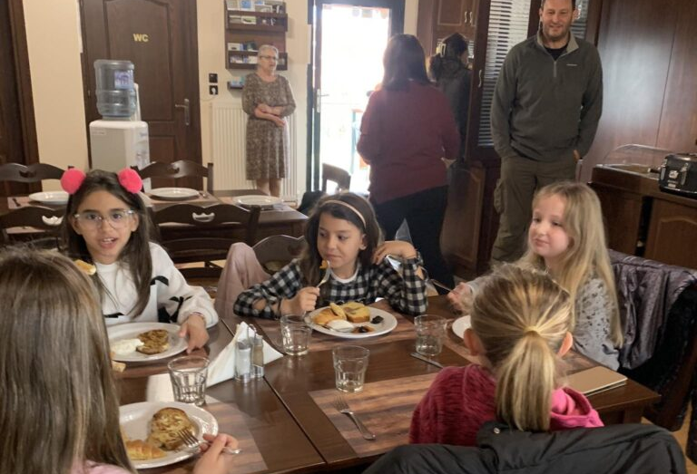

Slide 12
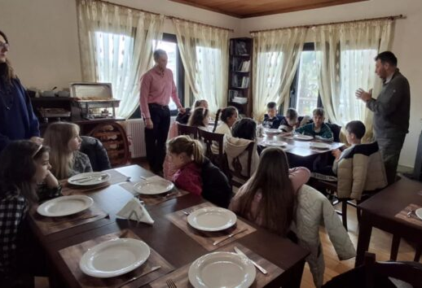

Slide 13
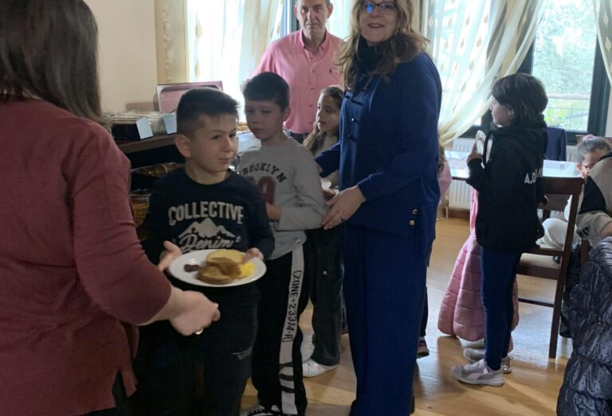

Slide 14
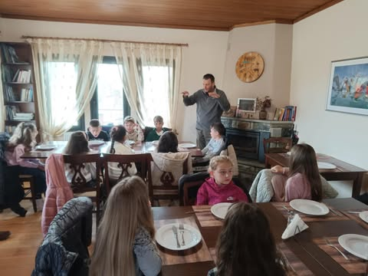

Slide 15
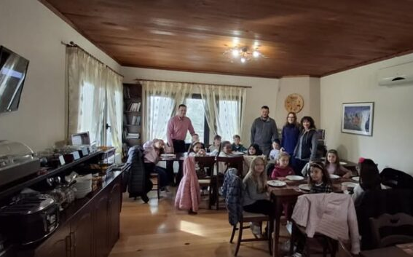

Slide 16
Συμπεράσματα
Ενίσχυση περιβαλλοντικής συνείδησης
Βιωματική μάθηση μέσα από δράση
Εμπλουτισμός σχολικής ζωής με εμπειρίες από τη φύση και την τοπική κουλτούρα

Slide 17
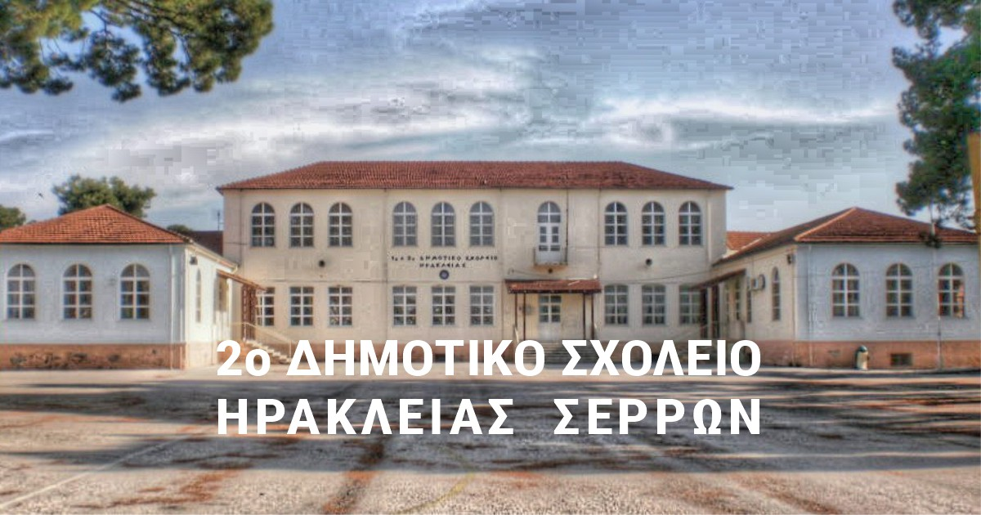

Slide 18
εκπροσώπους του Οργανισμού Φυσικού Περιβάλλοντος και Κλιματικής Αλλαγής (ΟΦΥΠΕΚΑ): κ.Αγγελική Δημάκη και κ.Χρυσάνθη Ιντζίδου.
Εκπαιδευτική Επίσκεψη στο σχολειο από

Slide 19
• Παρουσίαση περιβαλλοντικής διαχείρισης & τουρισμού
• Διανομή φύλλων εργασίας στους μαθητές
• Συζήτηση για βιώσιμες πρακτικές τουρισμού
• Καλλιέργεια οικολογικής συνείδησης

Slide 20
• Ενημέρωση για:
– Τη σχέση τουρισμού και περιβάλλοντος
– Τη σημασία της λίμνης Κερκίνης
– Προκλήσεις της περιβαλλοντικής διαχείρισης

Slide 21
• Διανομή φύλλων εργασίας με στόχο:
– Κατανόηση του περιβαλλοντικού αποτυπώματος του τουρισμού
– Προτάσεις βιώσιμων πρακτικών από τους μαθητές
• Ενεργή συμμετοχή και δημιουργικός διάλογος

Slide 23
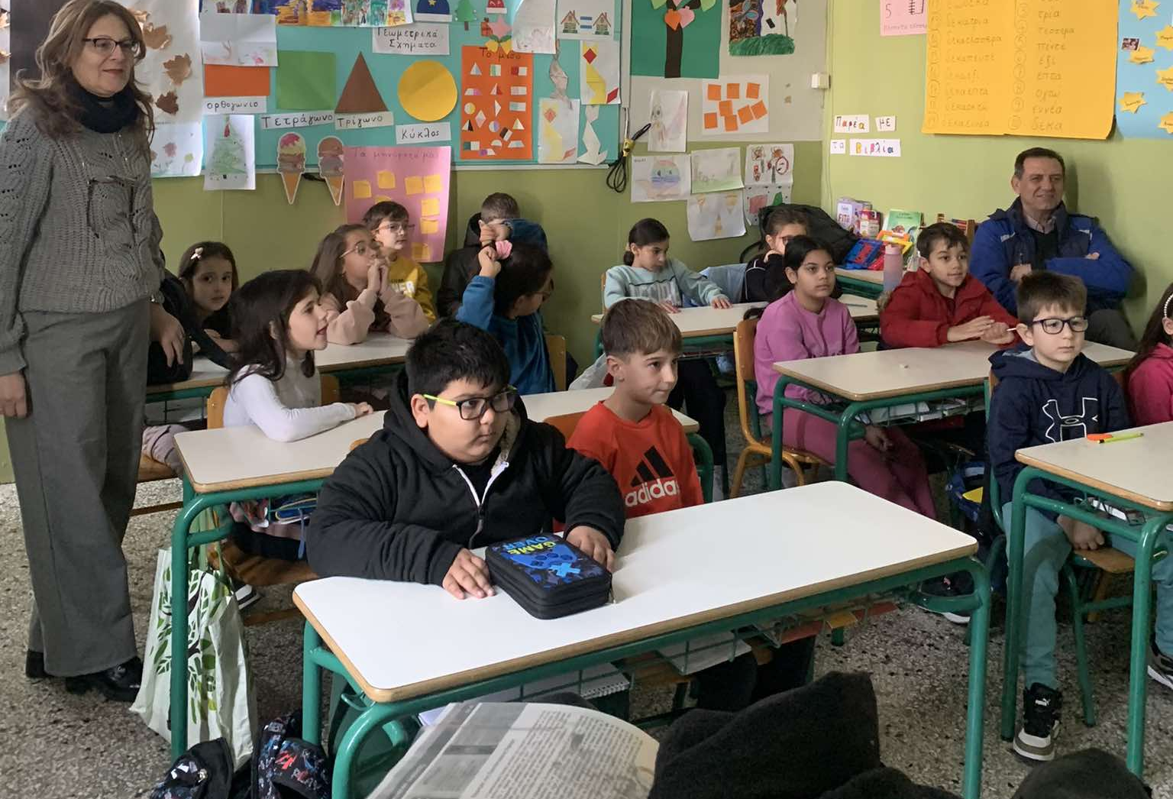

Slide 24
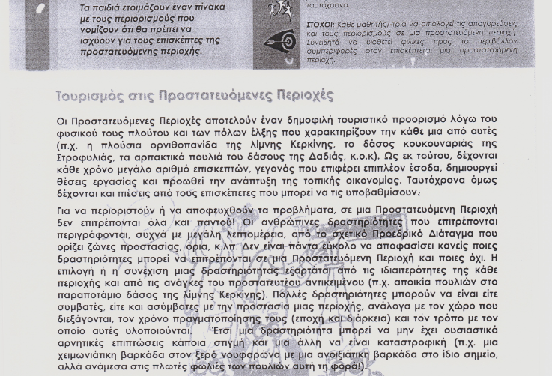

Slide 27
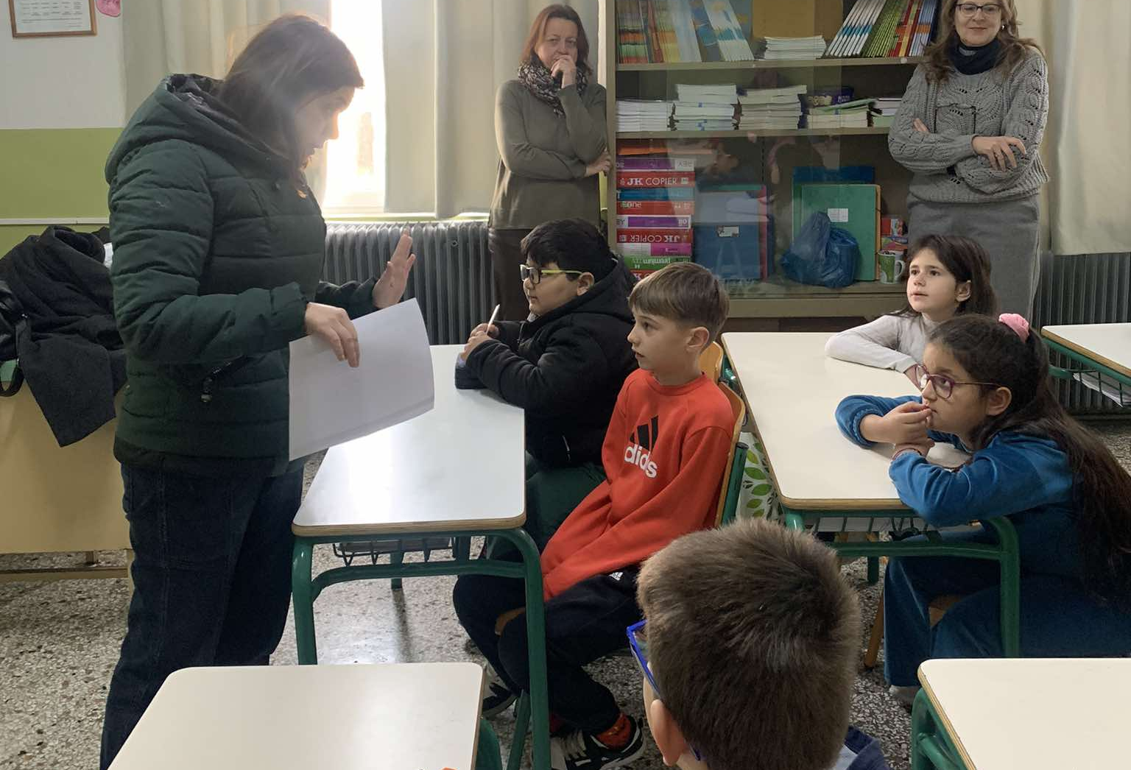

Slide 28
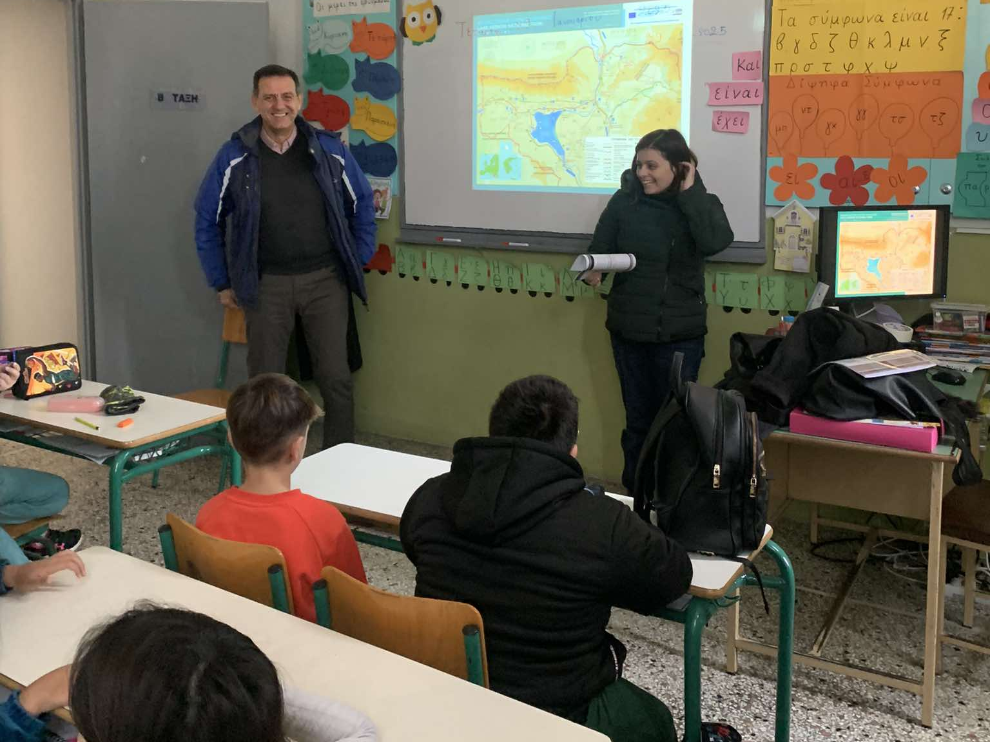

Slide 29
• Οι δράσεις ενίσχυσαν την περιβαλλοντική ευαισθησία των μαθητών
• Σύνδεση θεωρίας με εμπειρική μάθηση
• Καλλιέργεια υπεύθυνης στάσης απέναντι στο περιβάλλον
• Ενίσχυση της συνεργασίας σχολείου με φορείς και κοινότητα
Συμπεράσματα

Slide 30
εκπαιδευτική επίσκεψη στα ΚΕΠΕΑ Ποροΐων
2ο Δημοτικό Σχολείο Ηράκλειας –
Πέμπτη
28 Μαρτίου 2025

Slide 31
• Παρουσίαση για τα είδη πτηνών της λίμνης (πελεκάνοι, ερωδιοί, κορμοράνοι)
• Εκπαιδευτικό κουκλοθέατρο με θέμα τον κορμοράνο
• Εικαστικές δημιουργίες με θέμα τη φύση
• Ενημέρωση για τη λίμνη Κερκίνη: ιστορία, χρήση, σημασία
Εκπαιδευτικές Δραστηριότητες

Slide 32
Βιωματικά Εργαστήρια
• Άμεση επαφή με το φυσικό περιβάλλον
• Παρατήρηση πουλιών με τηλεσκόπια
• Παρακολούθηση βουβαλιών
• Περιβαλλοντικά παιχνίδια και εξάσκηση προσανατολισμού

Slide 33
Μαθησιακά Οφέλη
• Κατανόηση της αξίας της βιοποικιλότητας
• Συνειδητοποίηση της ανάγκης προστασίας του περιβάλλοντος
• Σύνδεση θεωρίας με εμπειρική μάθηση
• Καλλιέργεια δημιουργικότητας και ομαδικότητας

Slide 34
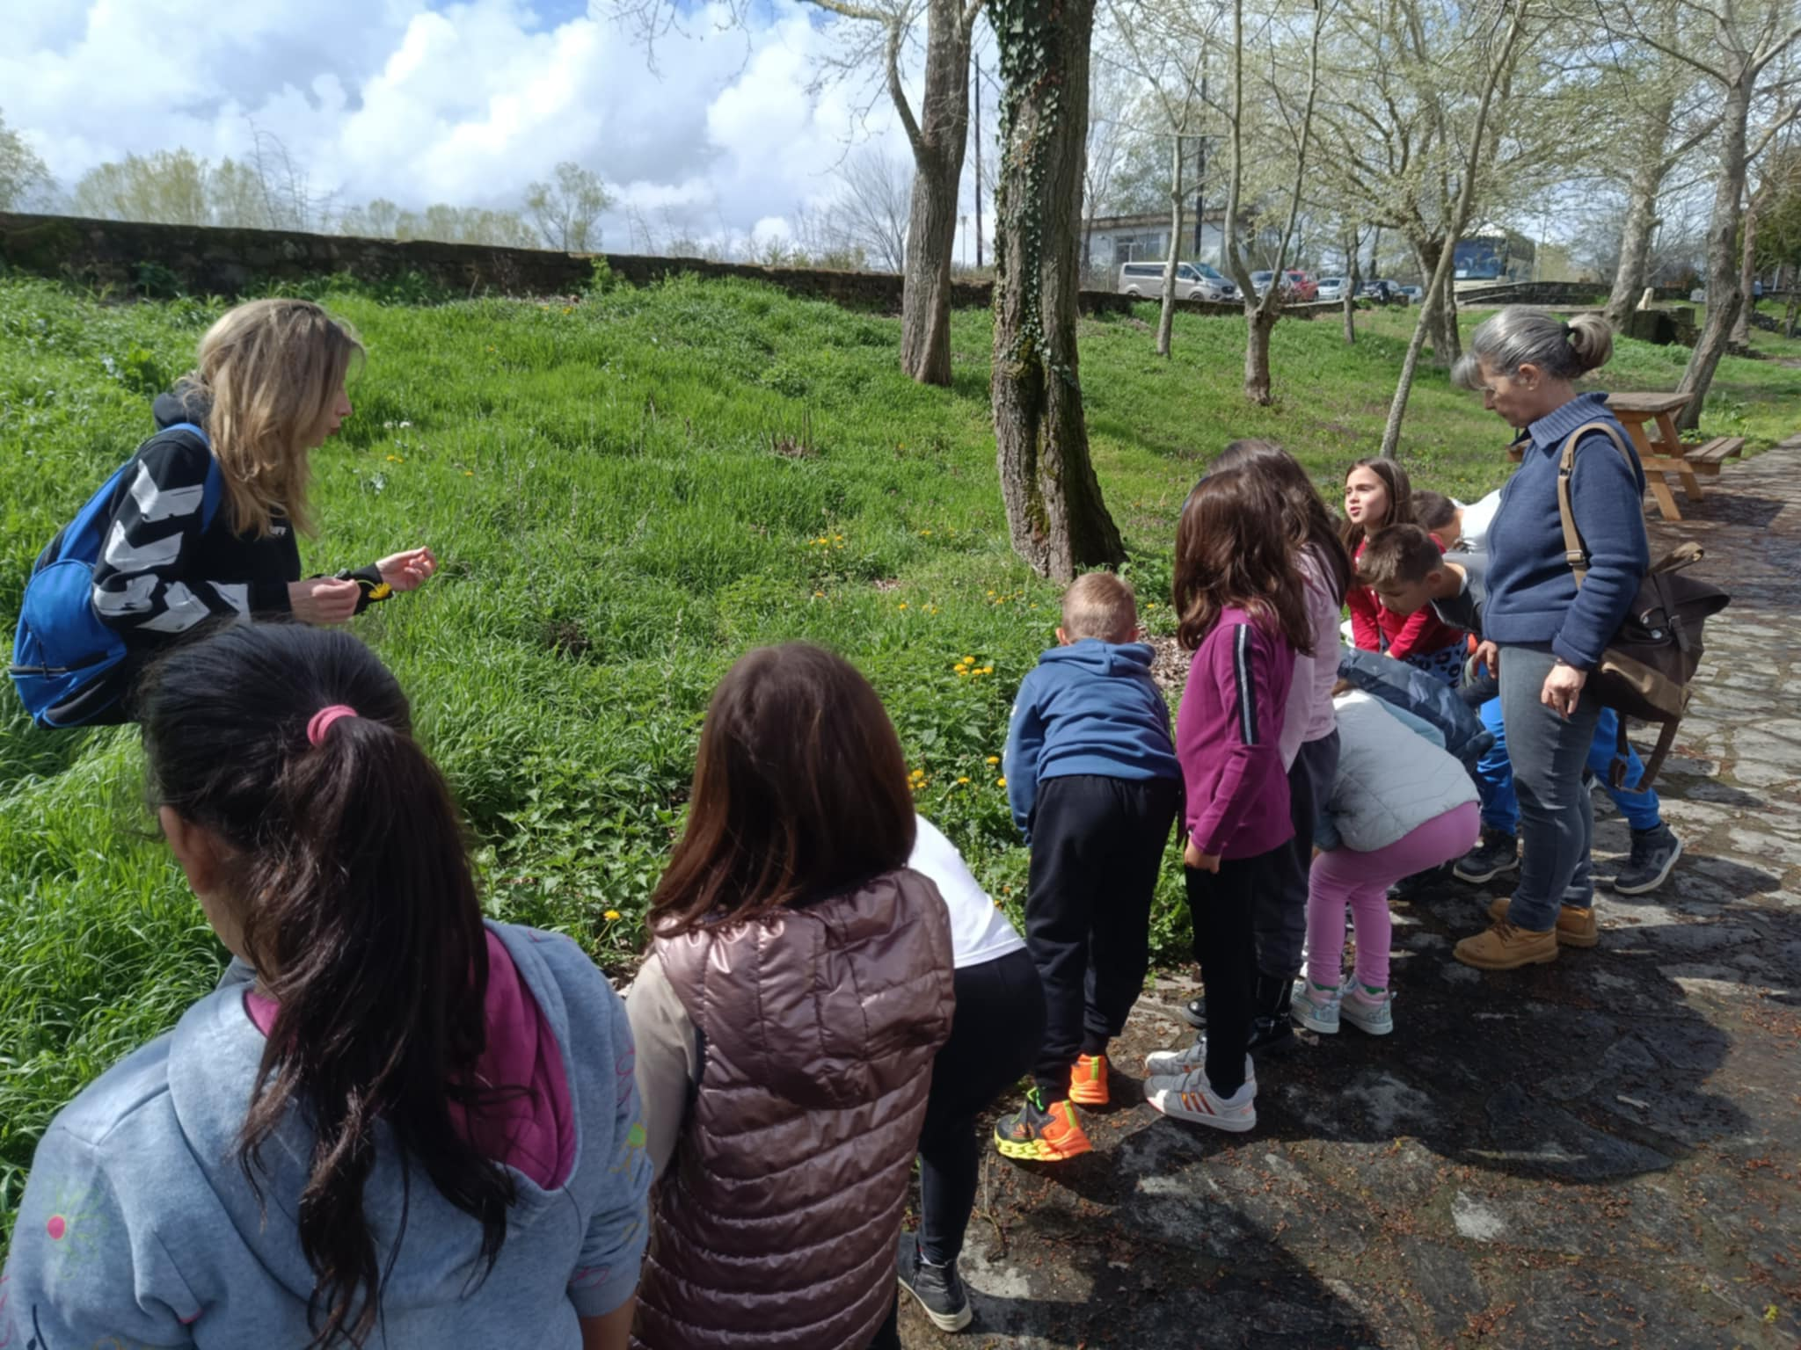

Slide 36
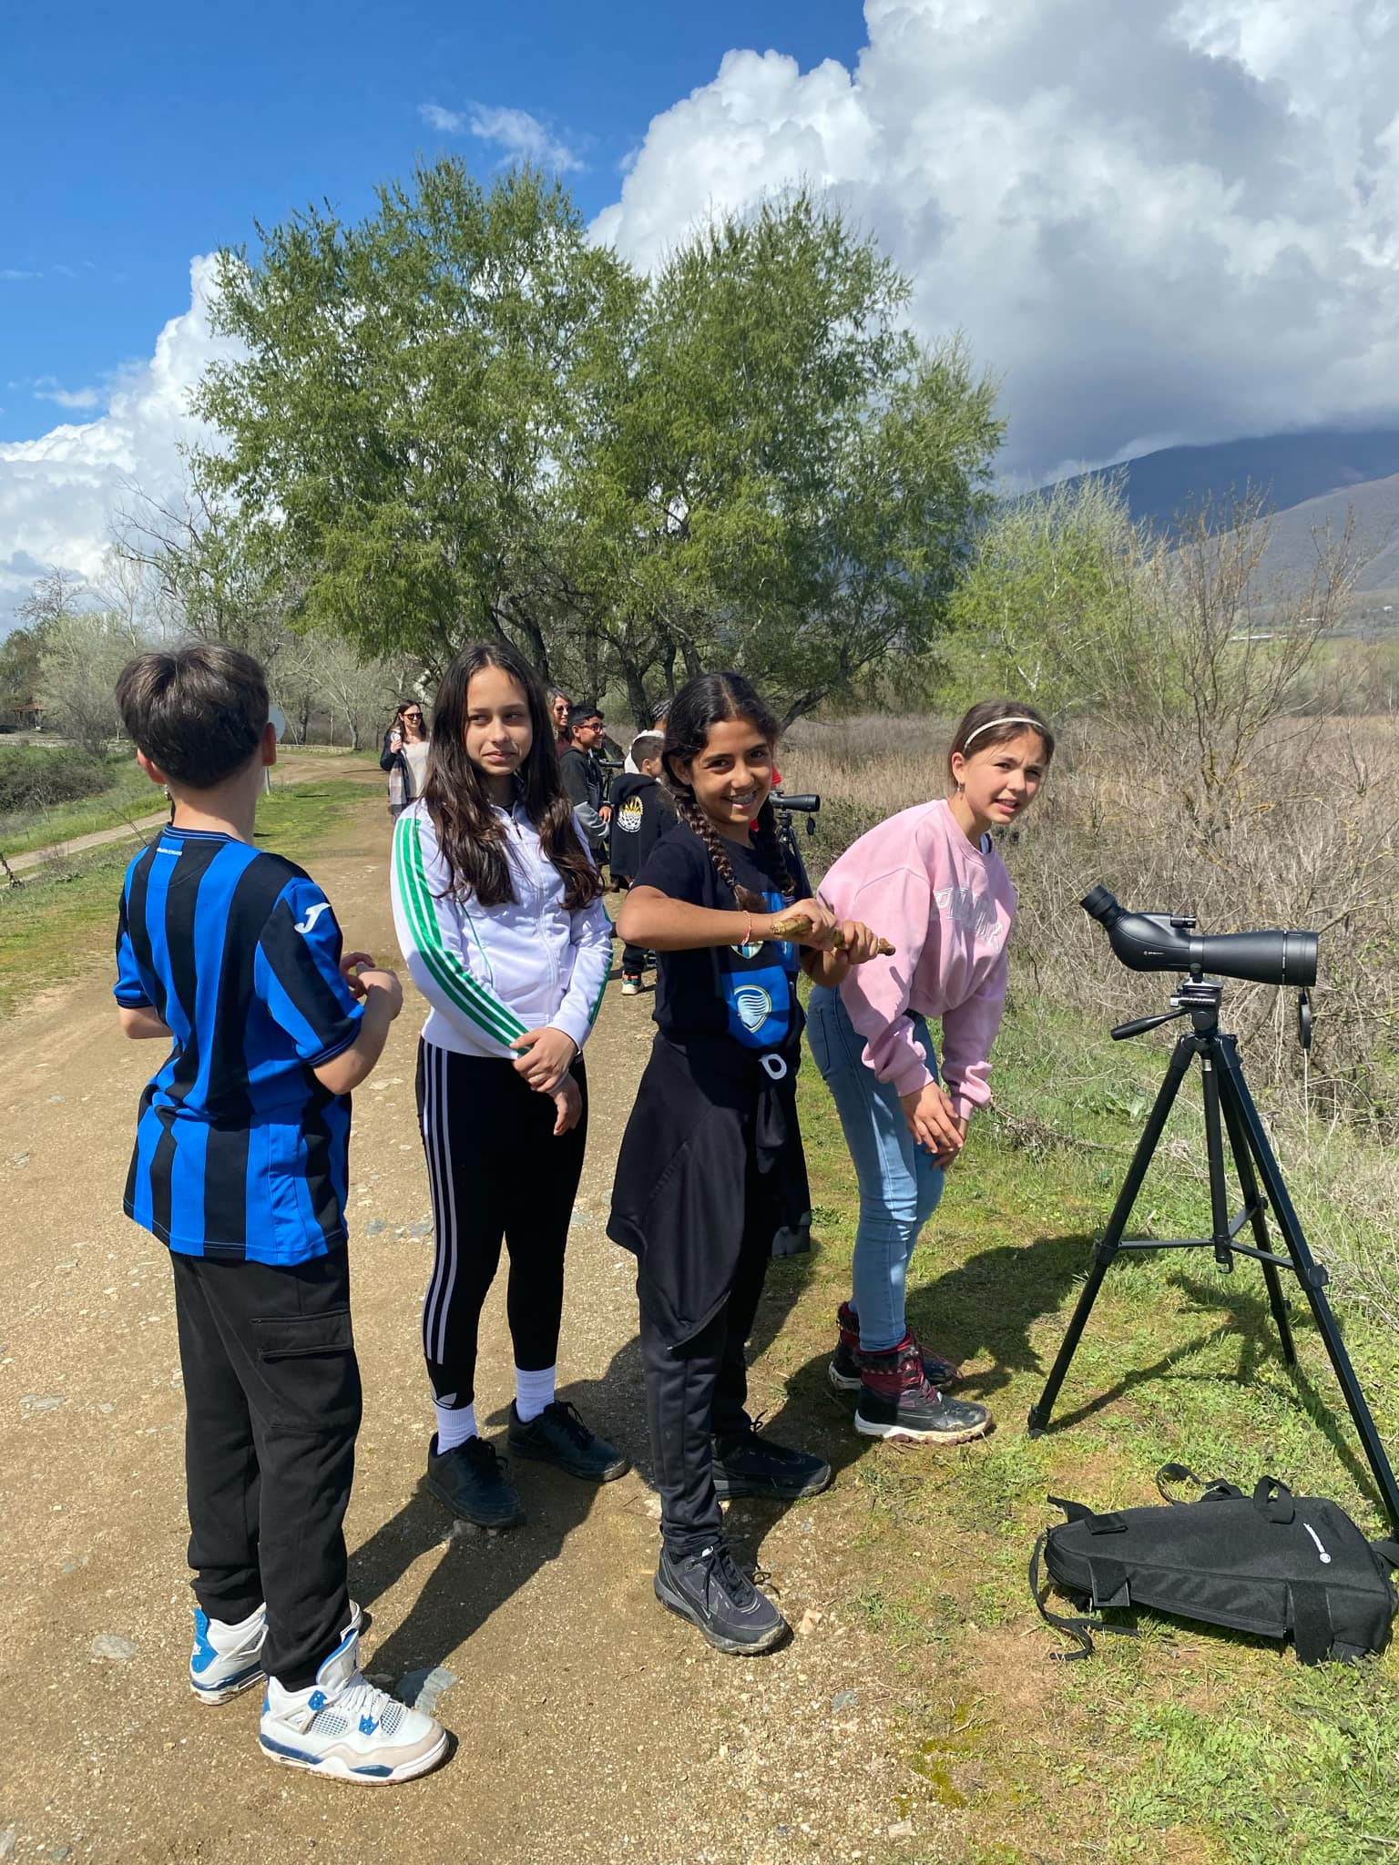

Slide 37
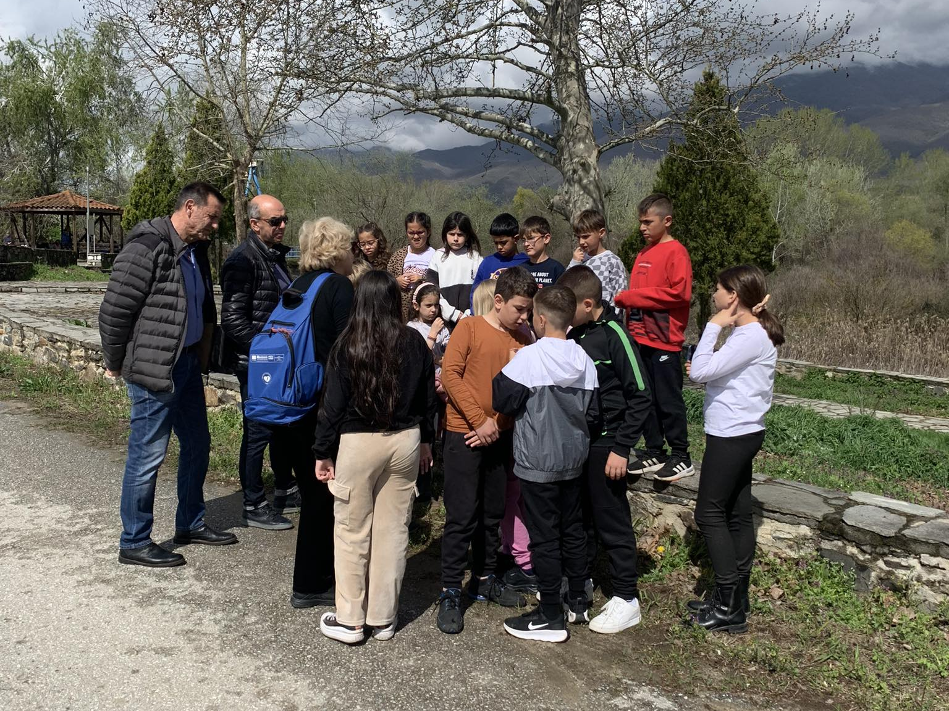

Slide 38
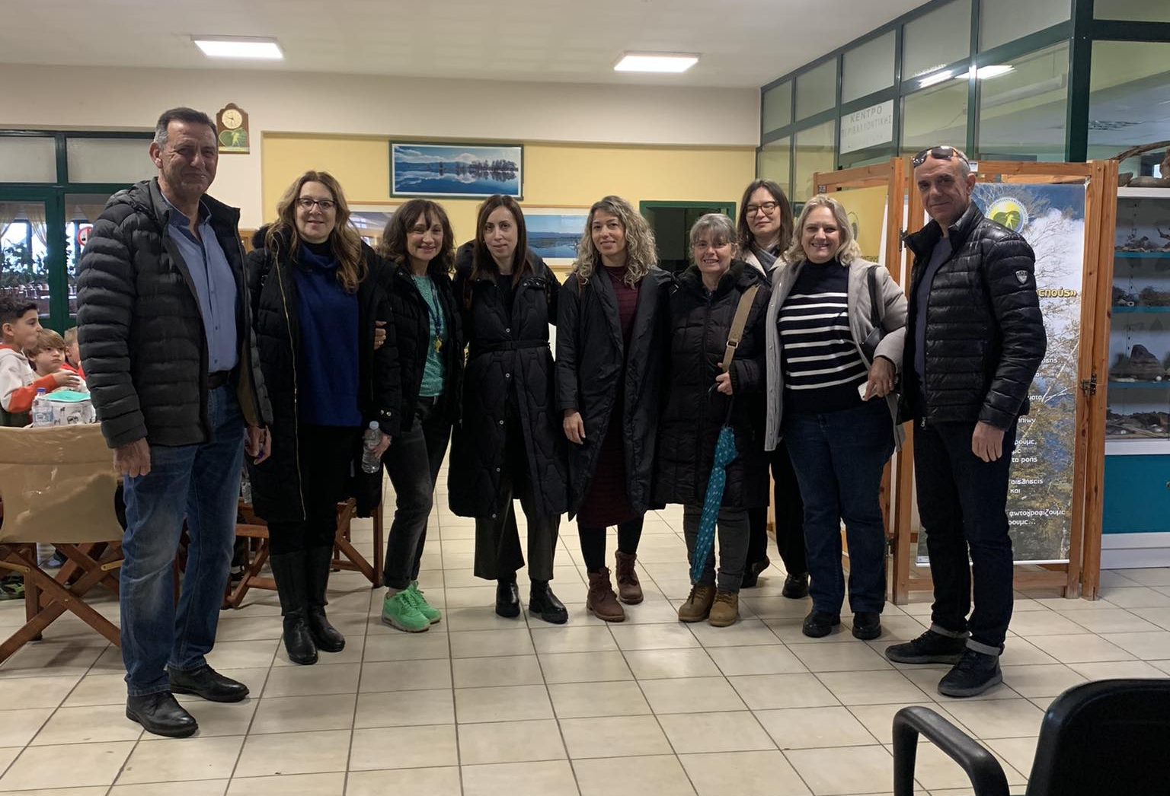

Slide 39
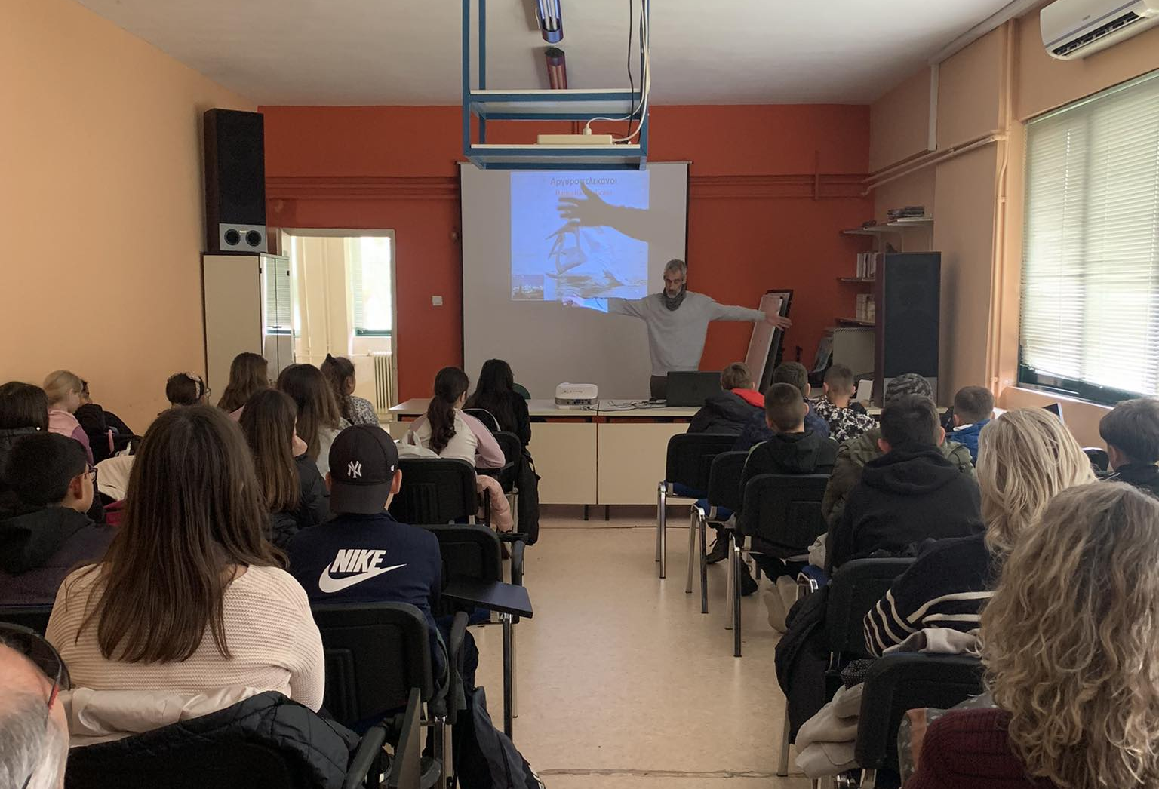

Slide 41
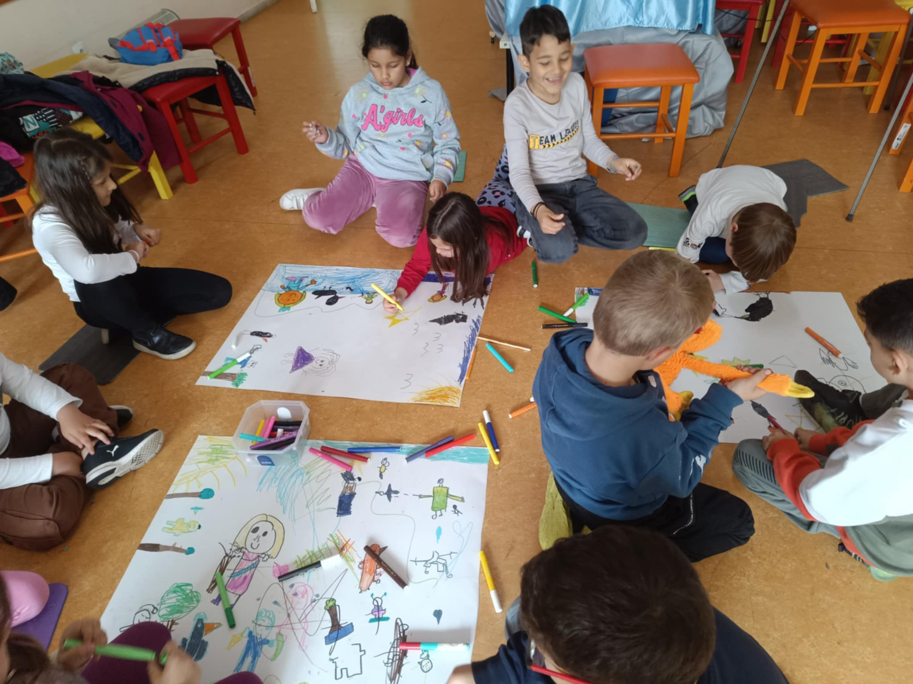

Slide 42
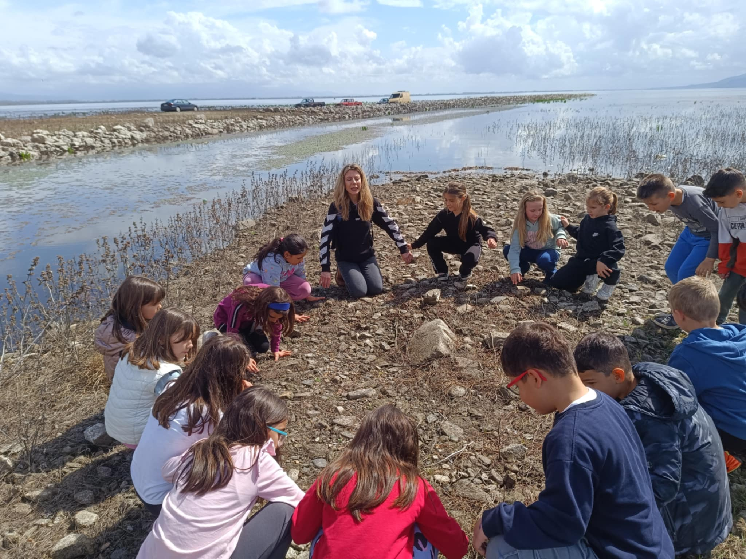

Slide 43
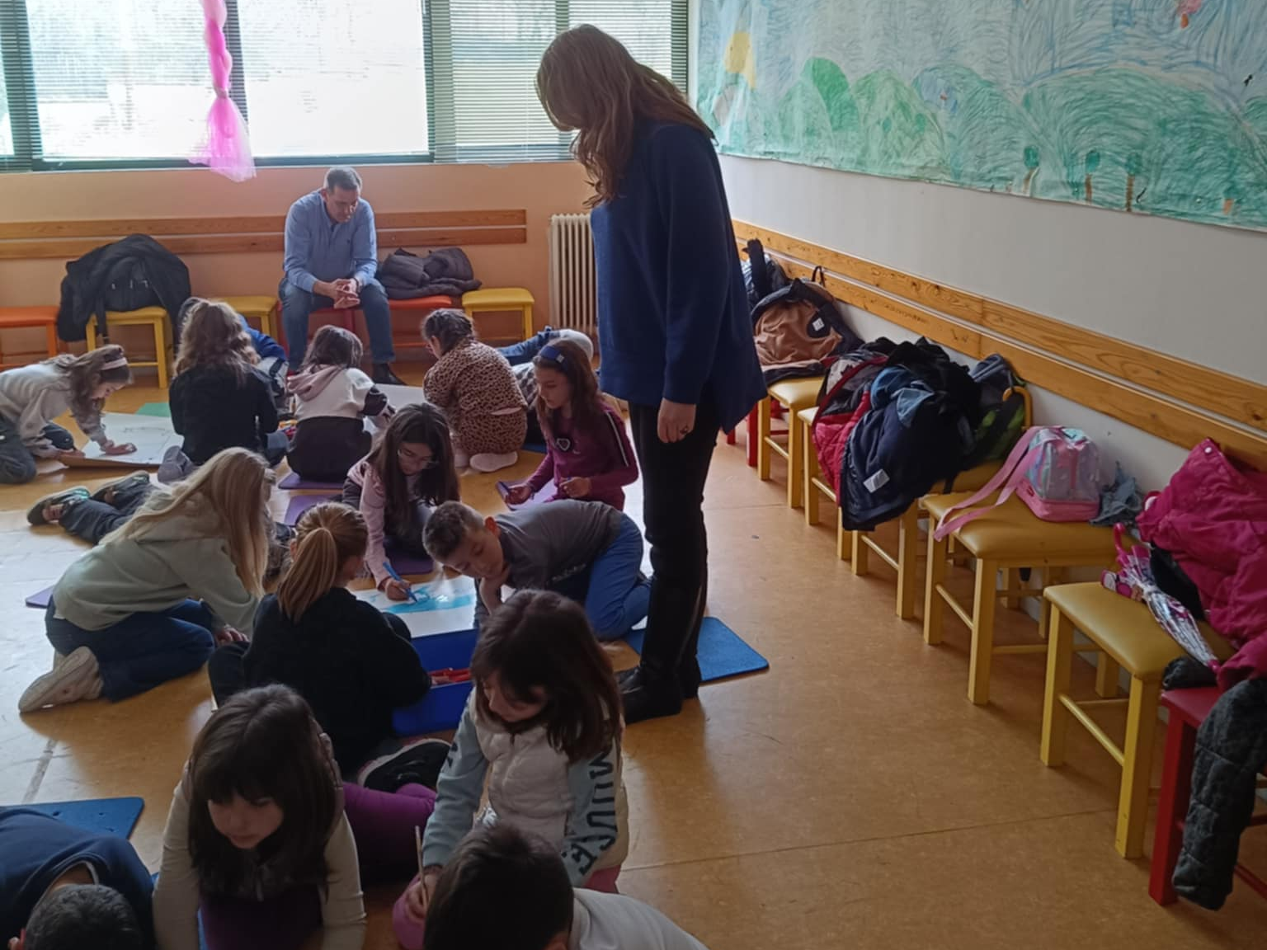

Slide 44
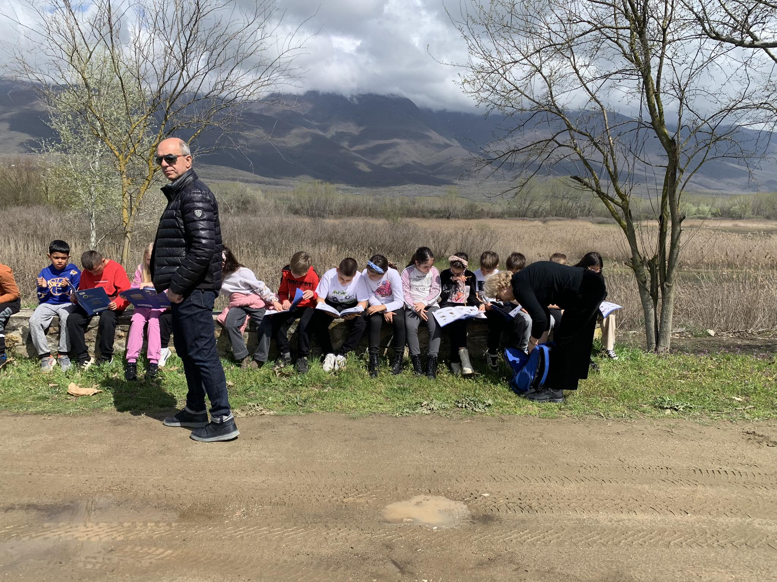

Slide 45
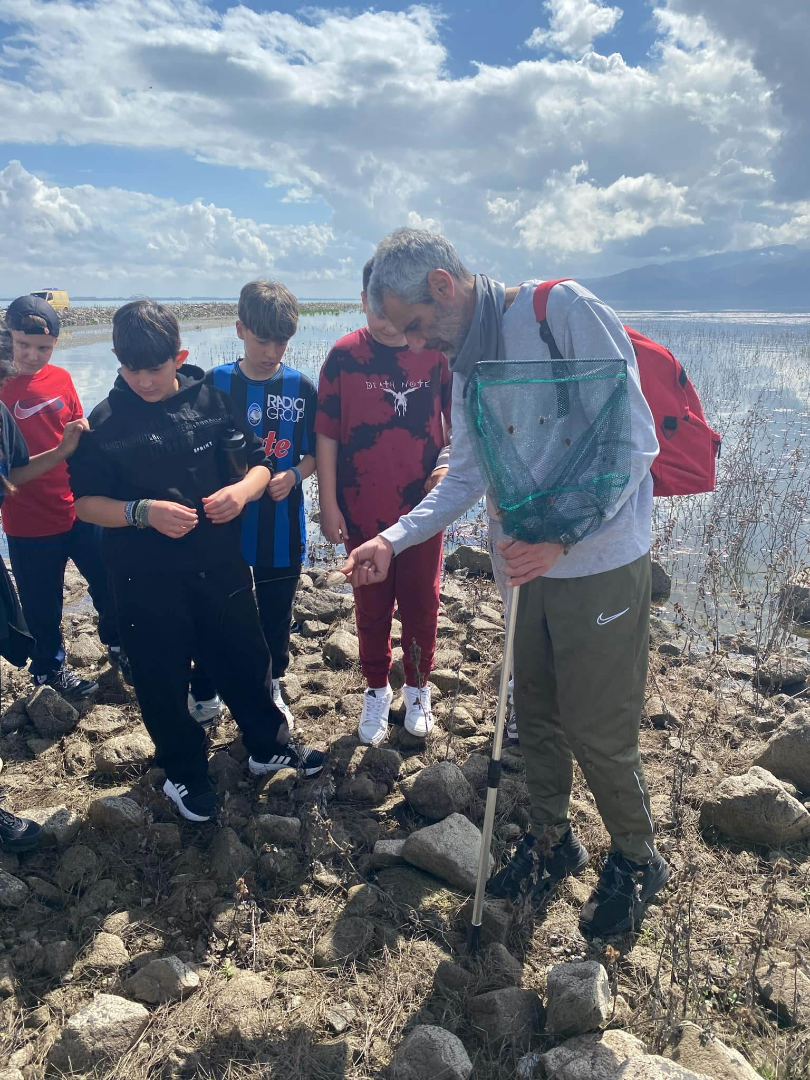

Slide 46
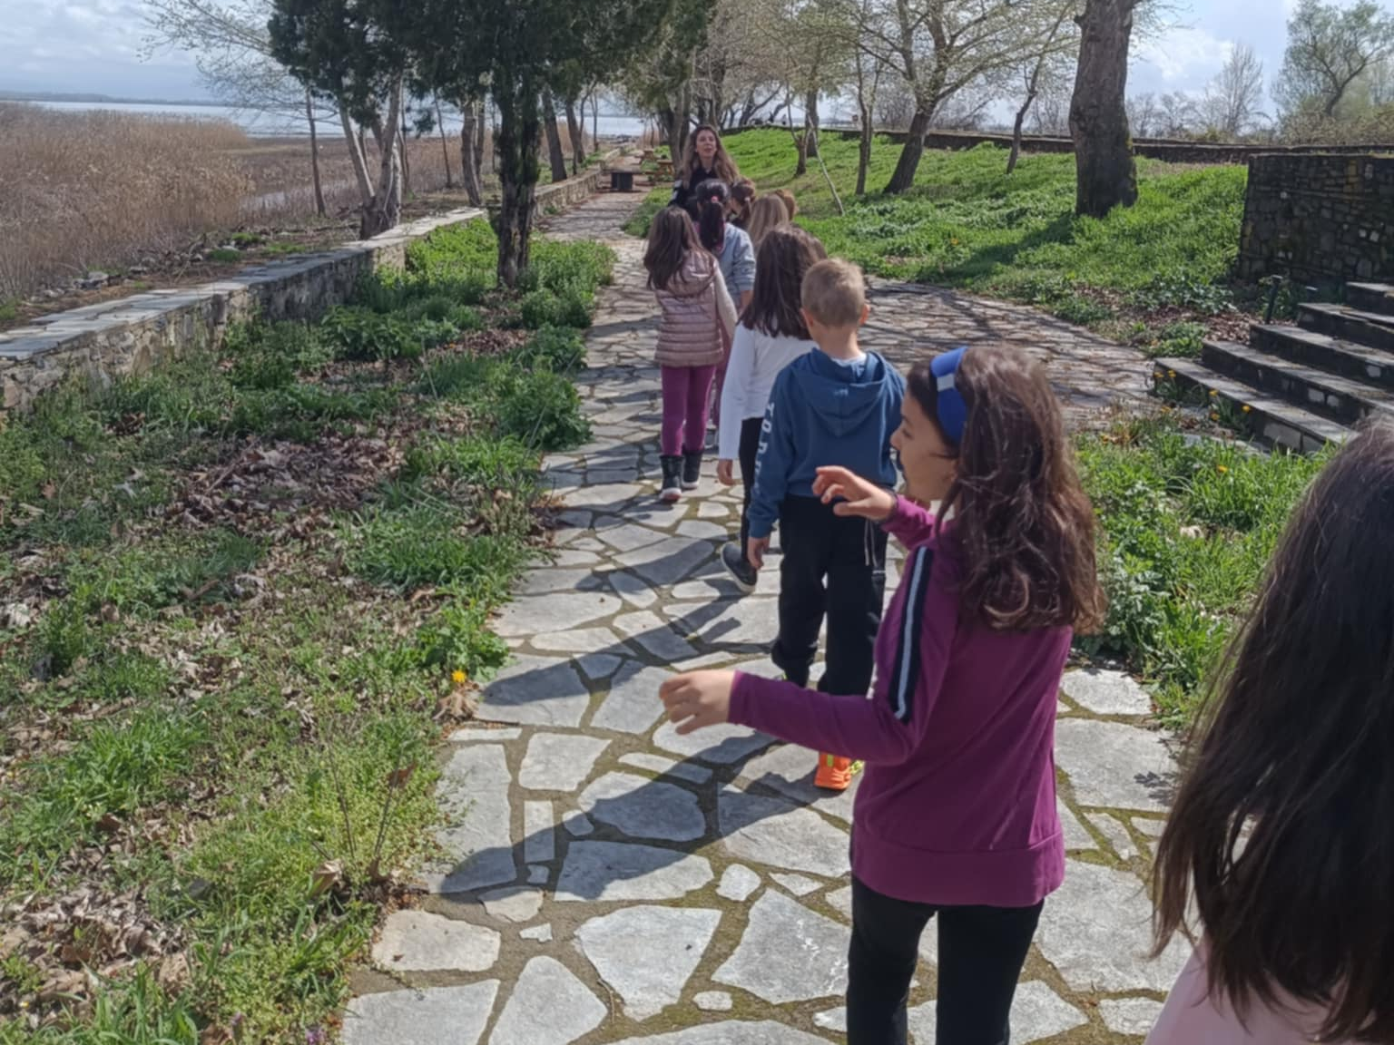

Slide 47
Συμπεράσματα
Πολύτιμη εμπειρία για μαθητές και εκπαιδευτικούς
• Οι γνώσεις που αποκτήθηκαν θα συνοδεύουν τους μαθητές για πάντα
• Η φύση αποτελεί τον καλύτερο χώρο μάθησης
• Το σχολείο ενισχύει τη συμμετοχή του σε περιβαλλοντικά δίκτυα

